Slide 1
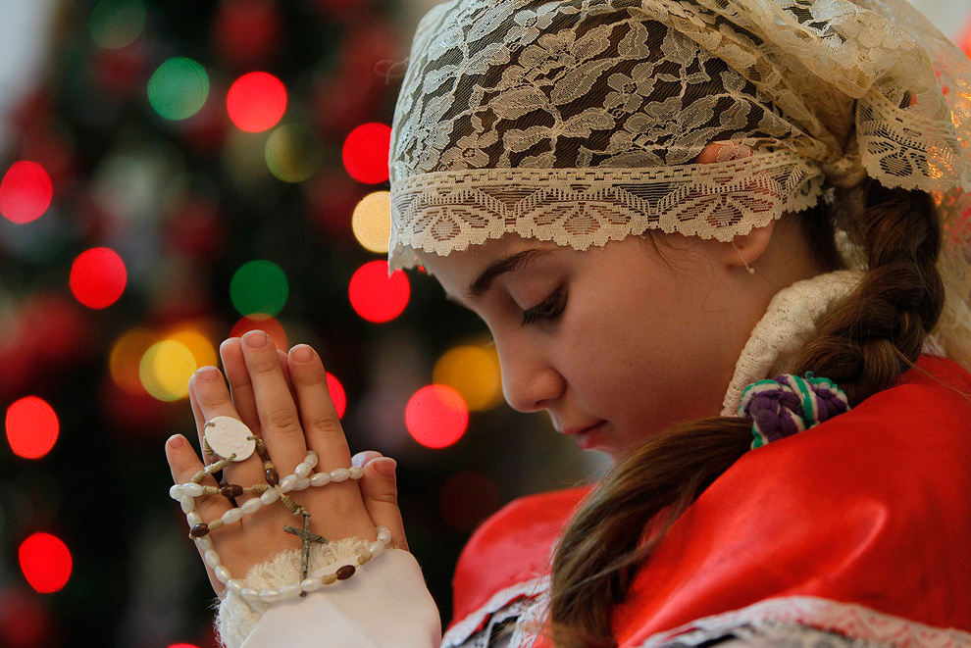

MARANA THA
EJJA MULEJ ĠESÙ

Slide 2
Marana Tha, Marana Tha,
Marana Tha, Mulej qaddis,
Marana Tha, Marana Tha,
agħtina d-dawl, tiegħek ħanin.
Ġej, il-Mulej ġej,
Biex iġib il-ferħ,
Ġej, il-Mulej ġej,
Dan li nitolbuh.

Slide 3
Marana Tha, Marana Tha,
Marana Tha, Mulej qaddis,
Marana Tha, Marana Tha,
agħtina d-dawl, tiegħek ħanin.
Ġej, il-Mulej ġej,
Biex jibdel il-qlub
Ġej, il-Mulej ġej,
Waqt li nistennewh.

Slide 4
Marana Tha, Marana Tha,
Marana Tha, Mulej qaddis,
Marana Tha, Marana Tha,
agħtina d-dawl, tiegħek ħanin.
Ġib, Spirtu Qaddis,
Sliem u ferħ dejjiem,
Ġib, in-nar sabiħ,
Ta’ mħabba u sliem.

Slide 5
Marana Tha, Marana Tha,
Marana Tha, Mulej qaddis,
Marana Tha, Marana Tha,
agħtina d-dawl, tiegħek ħanin.

Slide 6
Marana Tha, Marana Tha,
Marana Tha, Mulej qaddis,
Marana Tha, Marana Tha,
agħtina d-dawl, tiegħek ħanin.

